Slide 1
Audit Carrefour
Magasin: Nabeul
Le 21 juin 2017
Mme Meriam CHOUCHENE

Slide 2
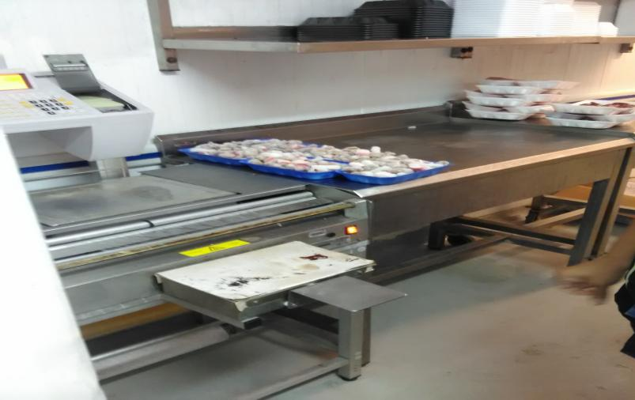
Boucherie: Filmage des produits de la mer au niveau de la boucherie.

Slide 3
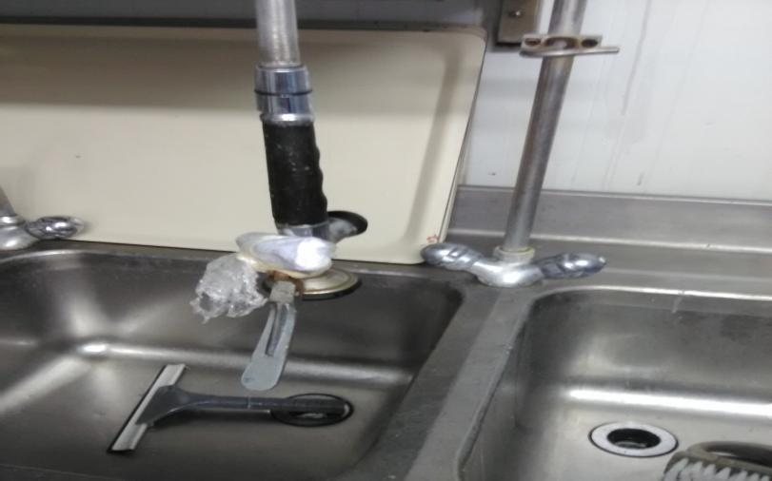
Boucherie:la douchette de la plonge est abimée.

Slide 4
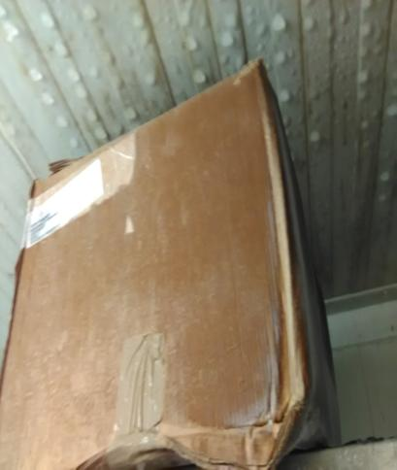
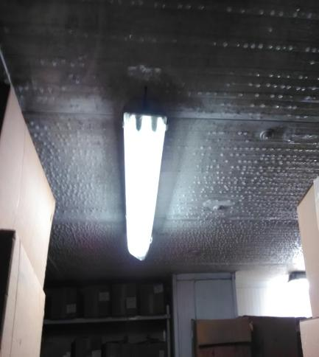
Chambre froide négative PLS: Condensation des eaux de dégivrage et égouttage sur les cartons de produits stockés

Slide 5
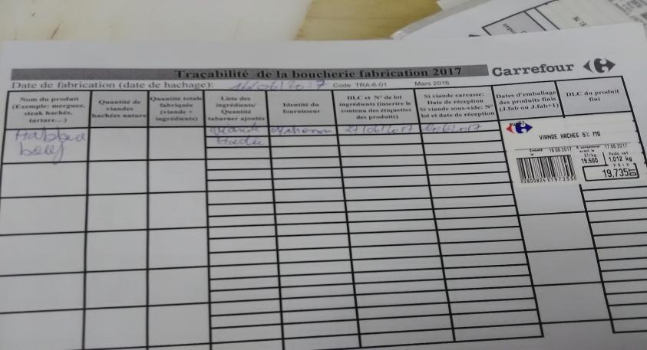
Boucherie: Les quantités de viande utilisées pour les viandes hachées ou les merguez ne sont pas systématiquement notées dans les documents de traçabilité.

Slide 6
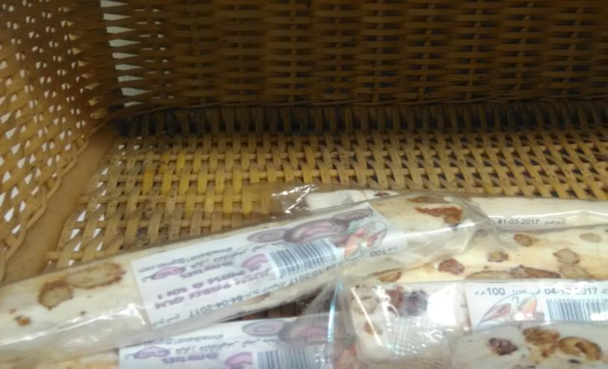
Pâtisserie :Utilisation d’un panier présentant des piqûres de moisissures pour les produits Nougat.

Slide 7
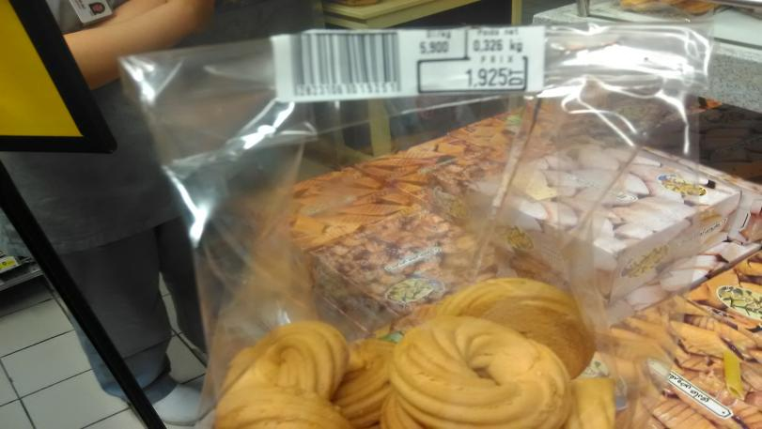
Pâtisserie :Les étiquettes de la pâtisserie reconditionnée sont dépourvues de dénomination de produits et de la liste des ingrédients

Slide 8
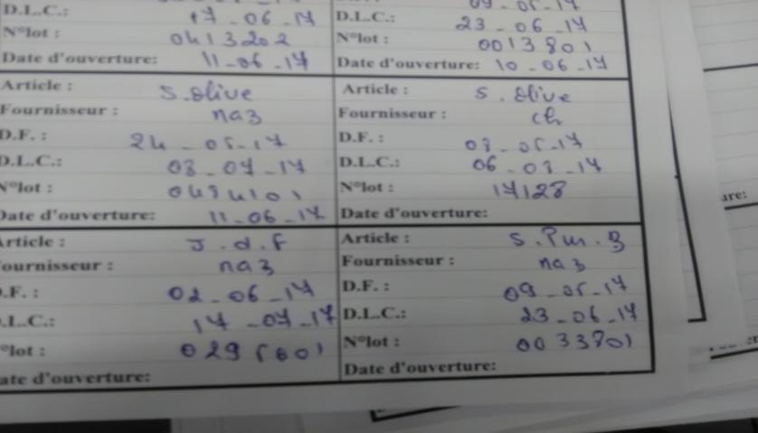
Fromage/charcuterie: Les dates d’ouverture initiale ne sont pas systématiquement mentionnées dans les documents de traçabilité.

Slide 9
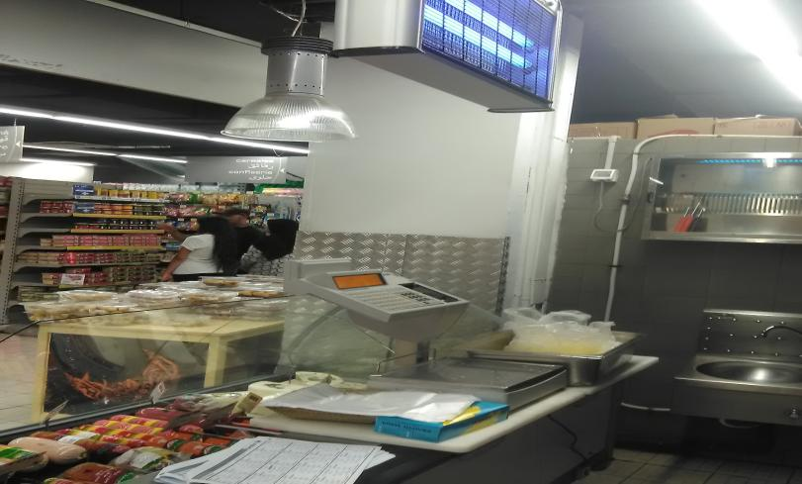
Le DEIV est au dessus de la planche de découpe des fromages.

Slide 10
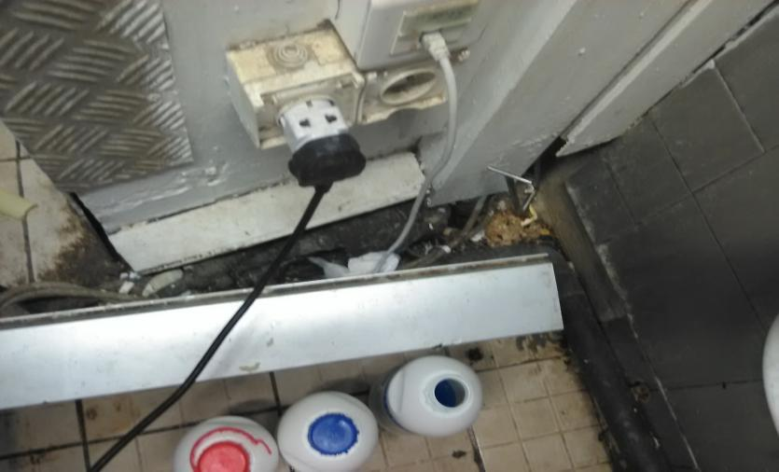
Traiteur : le revêtement mural est défoncé

Slide 11
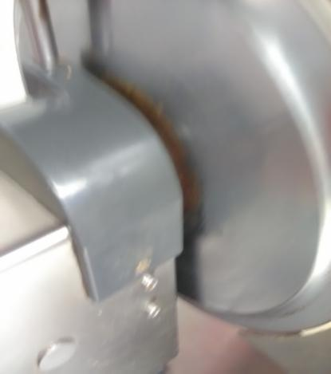
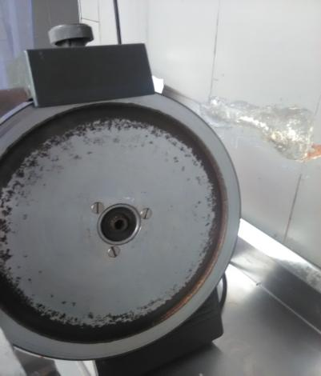
Fromage/ charcuterie: Le revêtement de la trancheuse est rouillé et écaillé.

Slide 12
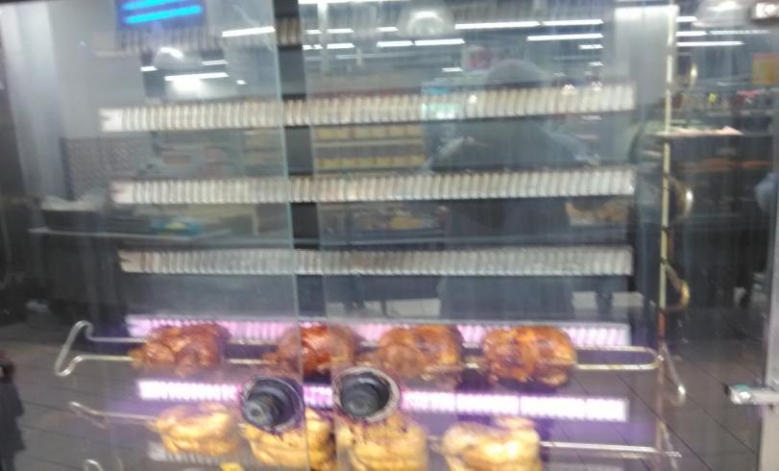
Traiteur: le système de fermeture de la rôtissoire est défaillant

Slide 13
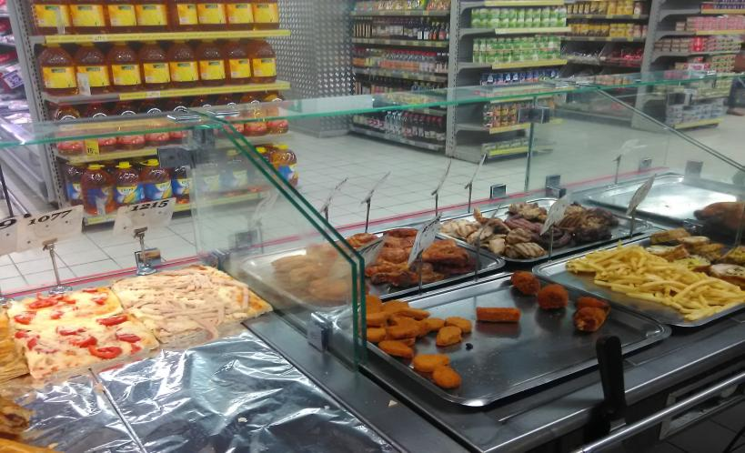
Traiteur: le meuble d’exposition n’est pas totalement protégé.

Slide 14
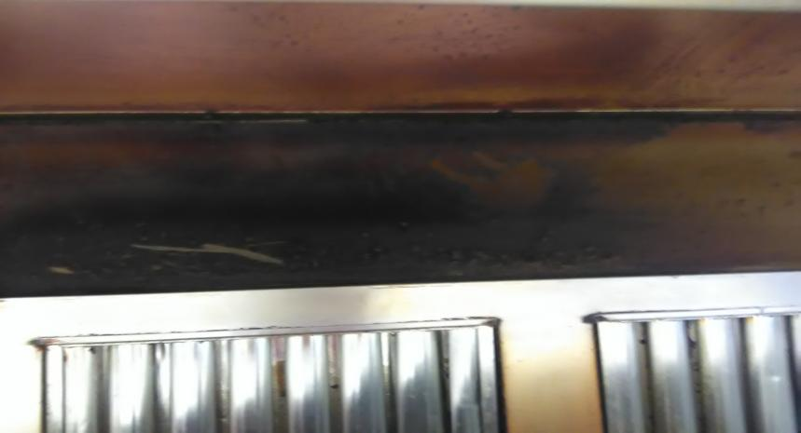
Traiteur: accumulation de souillures sur les grilles de la hotte.

Slide 15
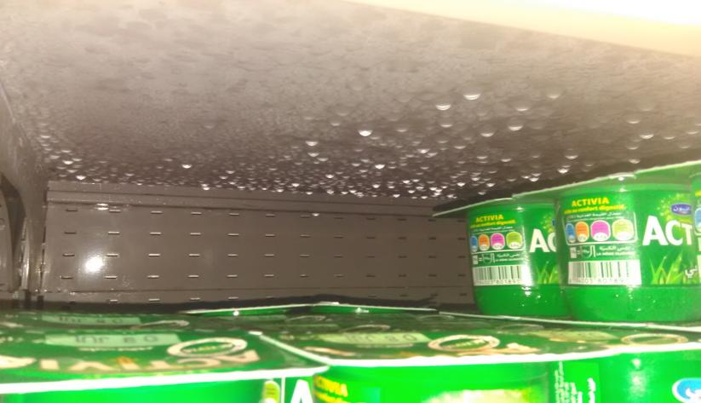
PLS: égouttage excessif des eaux de dégivrage dans les meubles des yaourts.

Slide 16
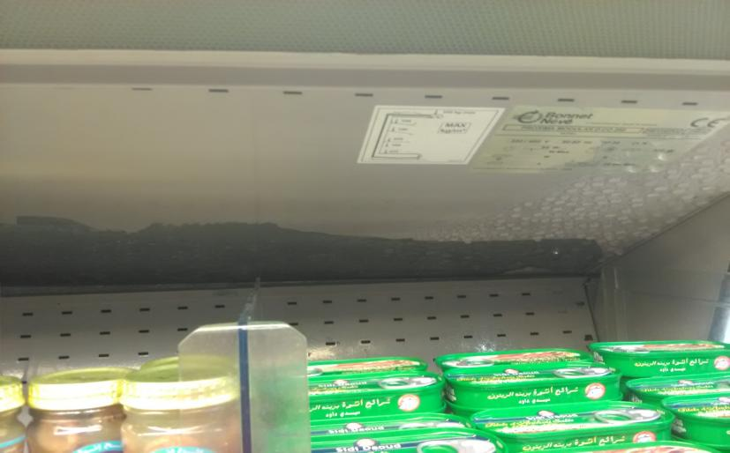
Poissonnerie: Le revêtement du meuble est écaillé

Slide 17
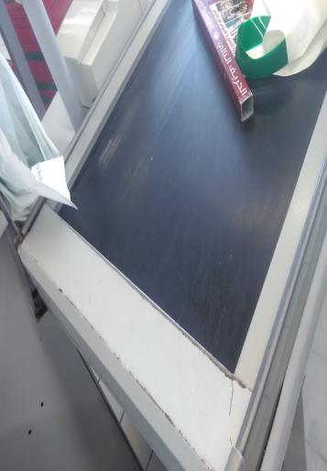
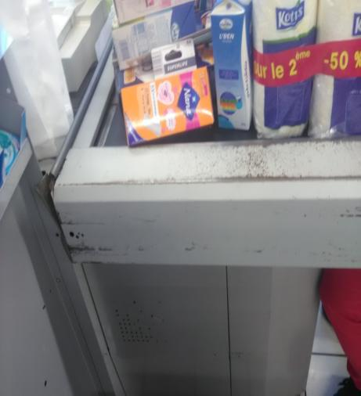
Le revêtement des caisses est écaillé et rouillé

